Slide 1

Муниципальное бюджетное общеобразовательное учреждение муниципального образования город Краснодар
СРЕДНЯЯ ОБЩЕОБРАЗОВАТЕЛЬНАЯ ШКОЛА № 103

Slide 2
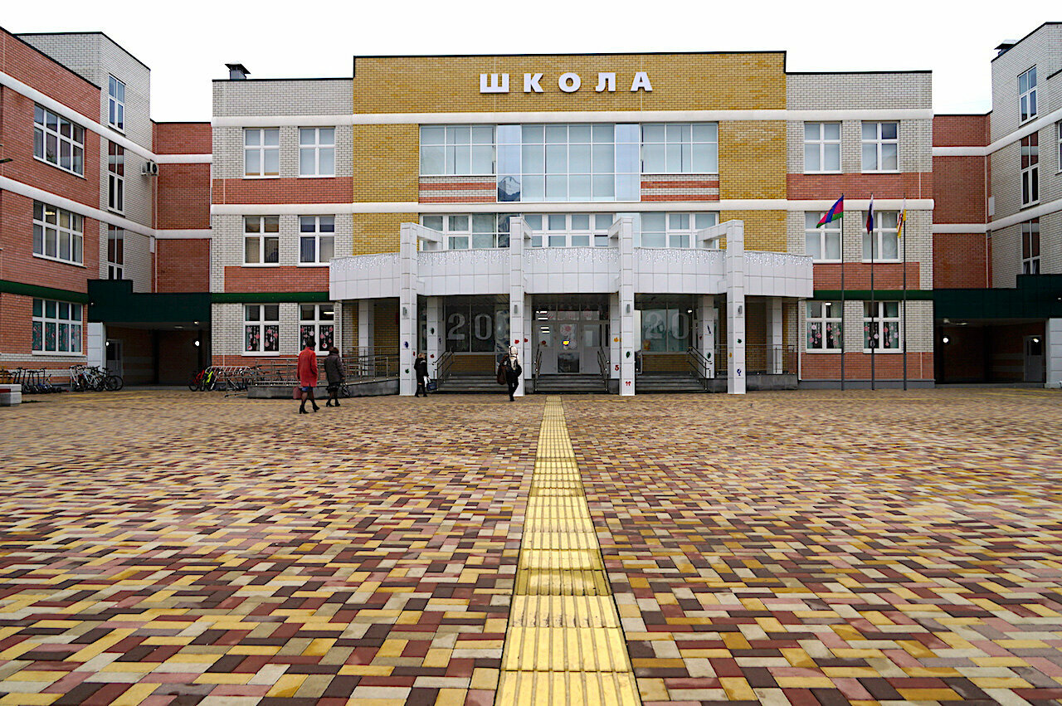
Муниципальное бюджетное общеобразовательное учреждение муниципального образования город Краснодар средняя общеобразовательная школа № 103 является некоммерческой организацией, созданной для оказания услуг в целях обеспечения реализации предусмотренных законодательством Российской Федерации полномочий администрации муниципального образования город Краснодар в сфере образования.
Функции и полномочия учредителя в отношении общеобразовательной организации осуществляются администрацией муниципального образования город Краснодар.
Функции и полномочия собственника имущества общеобразовательной организации осуществляются администрацией муниципального образования город Краснодар.

Slide 3
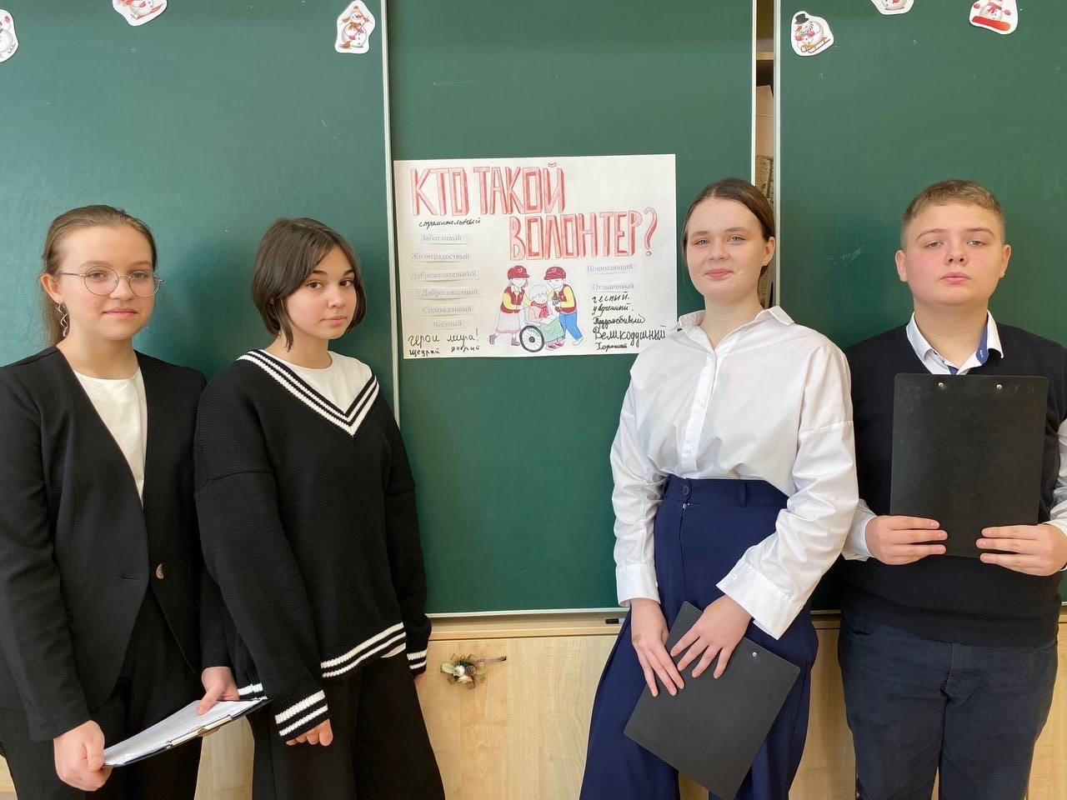
Волонтерский отряд "Дружба"
На базе МБОУ СОШ № 103 создан волонтерский отряд "Дружба".
В состав отряда входят учащиеся школы и её выпускники.
Добровольцами на постоянной основе реализуются мероприятия различного уровня.
Волонтерский отряд принял участие в таких проектах как:
Дети России;
Волонтерские отряды Первых;
Большая перемена;
Орлята России.

Slide 4



Наши мероприятия

Slide 5
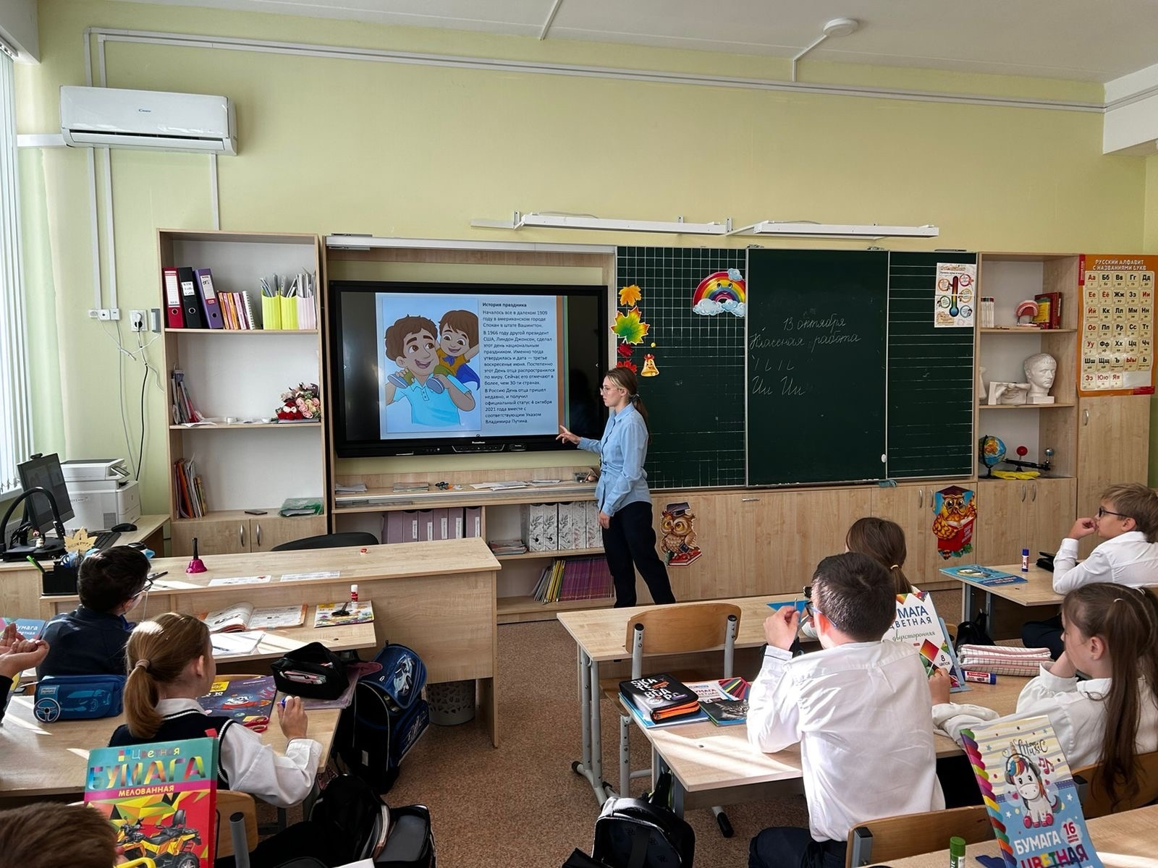
Волонтерский отряда «Дружба» провел мастер-класс по созданию «открыток-рубашек» ко Дню отца

Slide 6
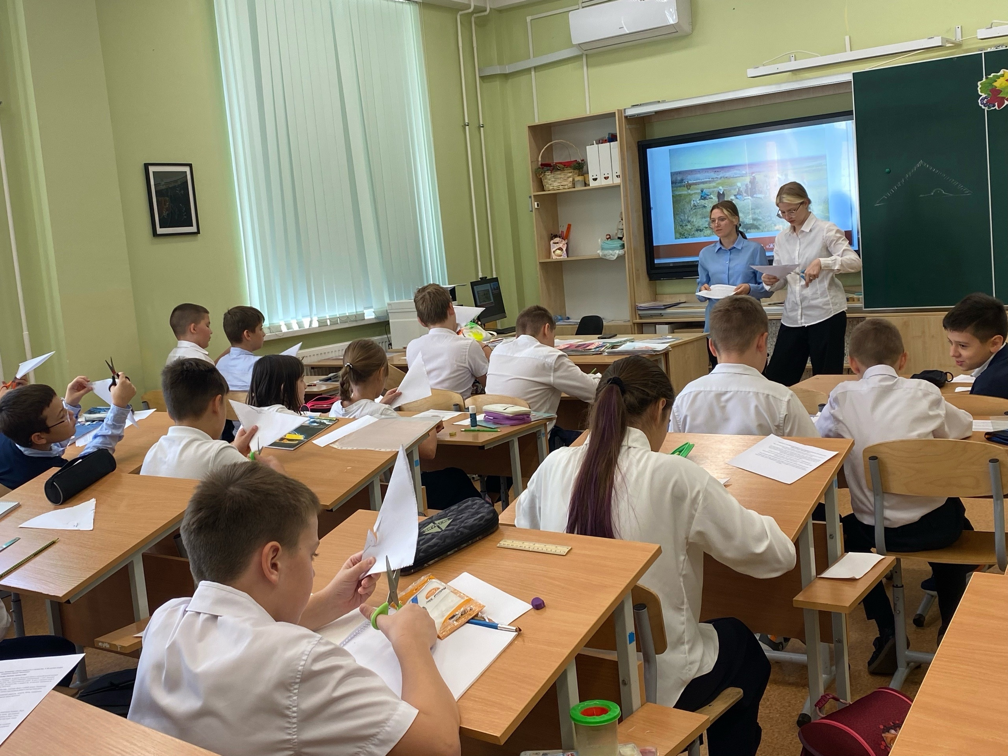
Волонтерским отрядом «Дружба» и советниками директора по ВР был проведен урок, посвящённый 100-летию со дня рождения Расула Гамзатова

Slide 7
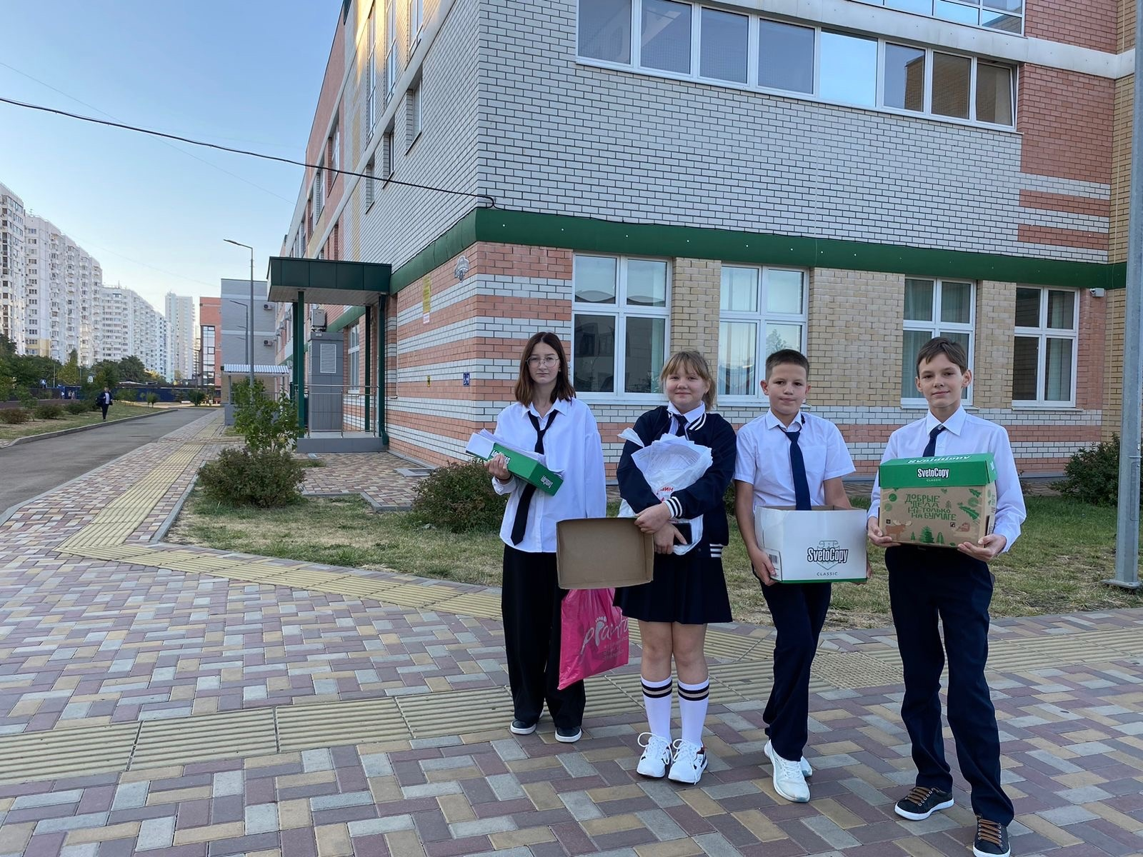
Волонтёрский отряд «Дружба» помогал в сборе макулатуры

Slide 8
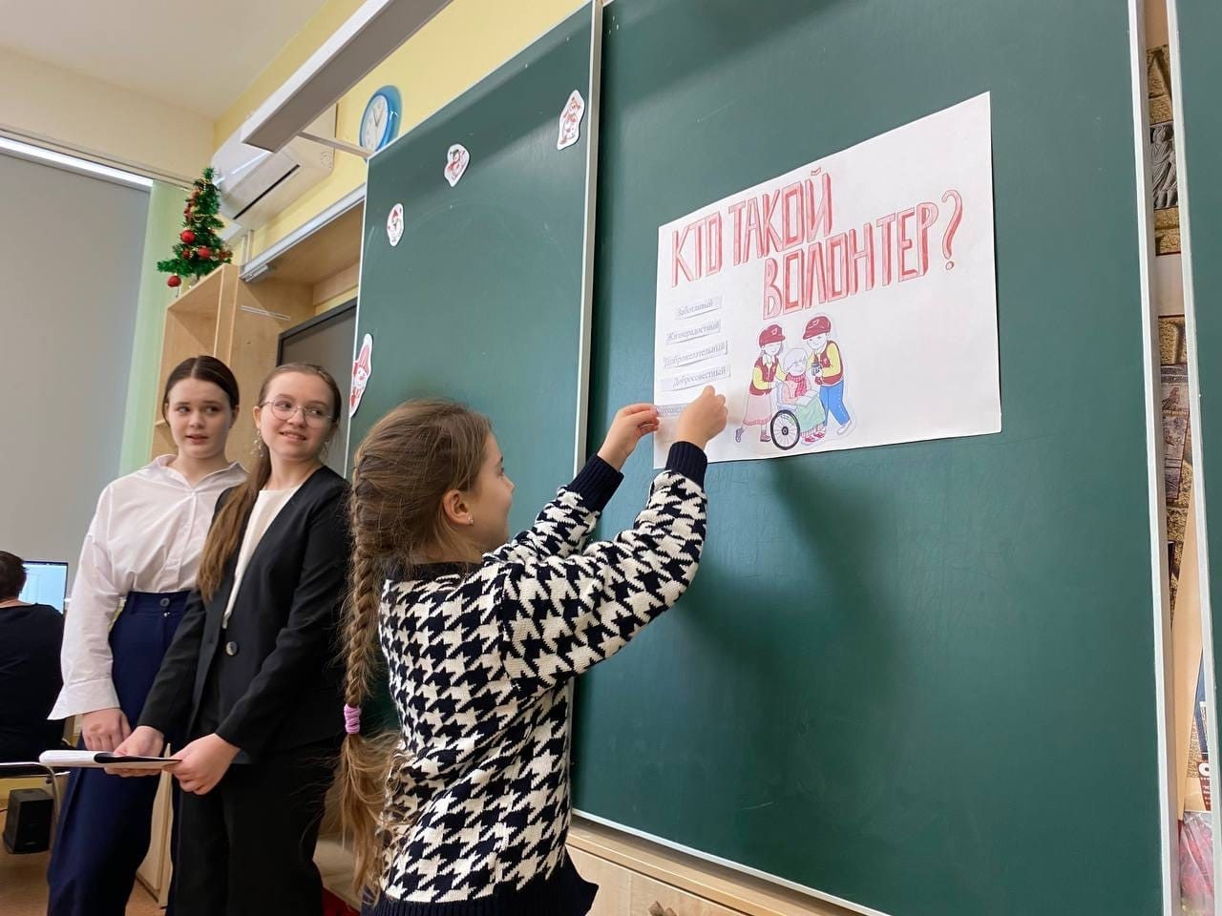
Волонтёрский отряд «Дружба» сегодня провел беседу среди 8 классов «Кто такой волонтёр?»

Slide 9
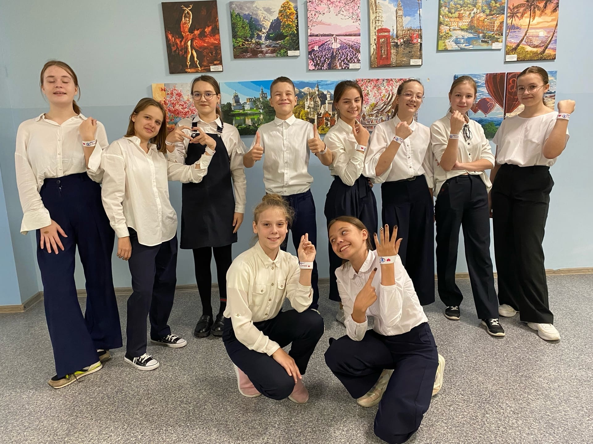
В рамках Акции «Дети России» президент ШУС вместе с волонтерским отрядом «Дружба» провели мероприятие «Браслетики антинарко»

Slide 10
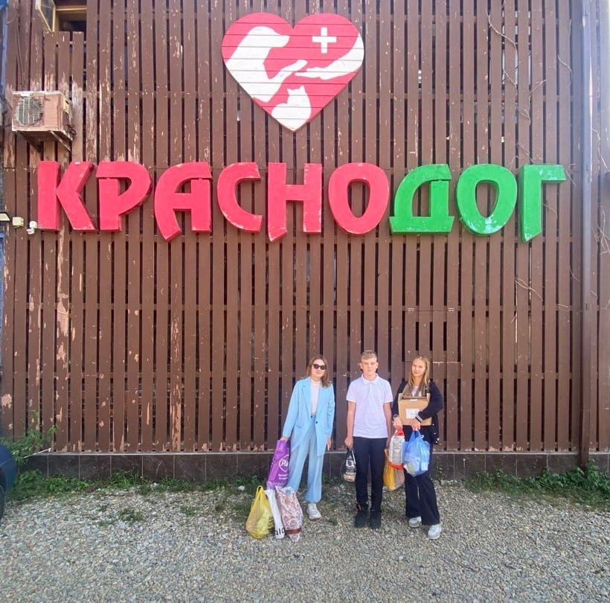
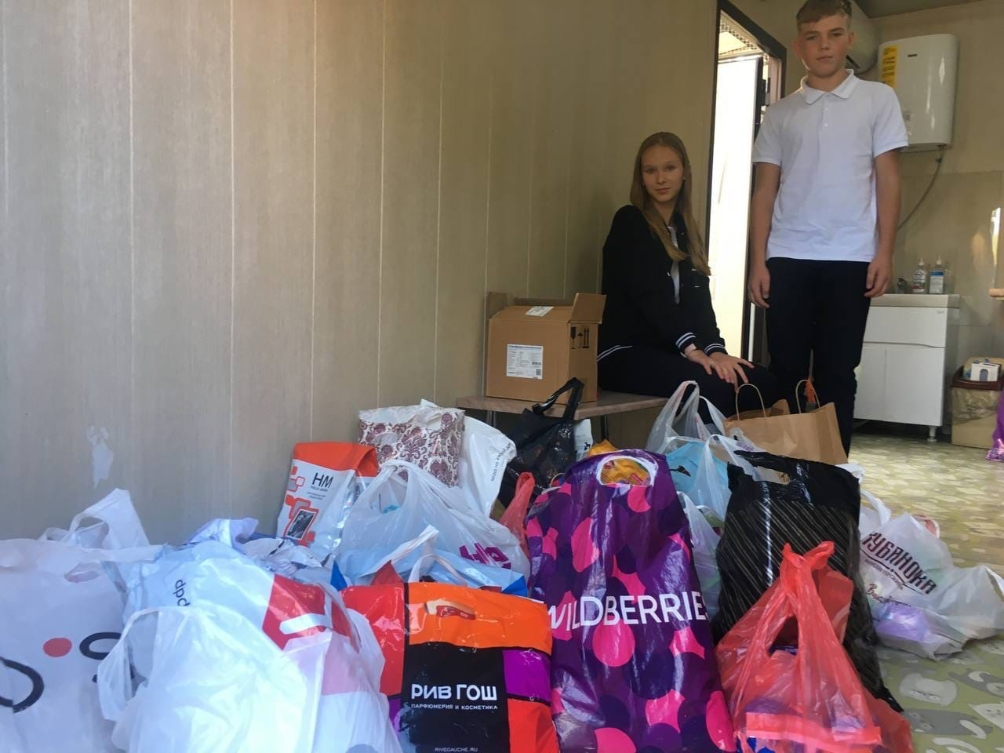
Волонтёрский отряд «Дружба» помогли организовать поездку в приют для животных «Краснодог»

Slide 11
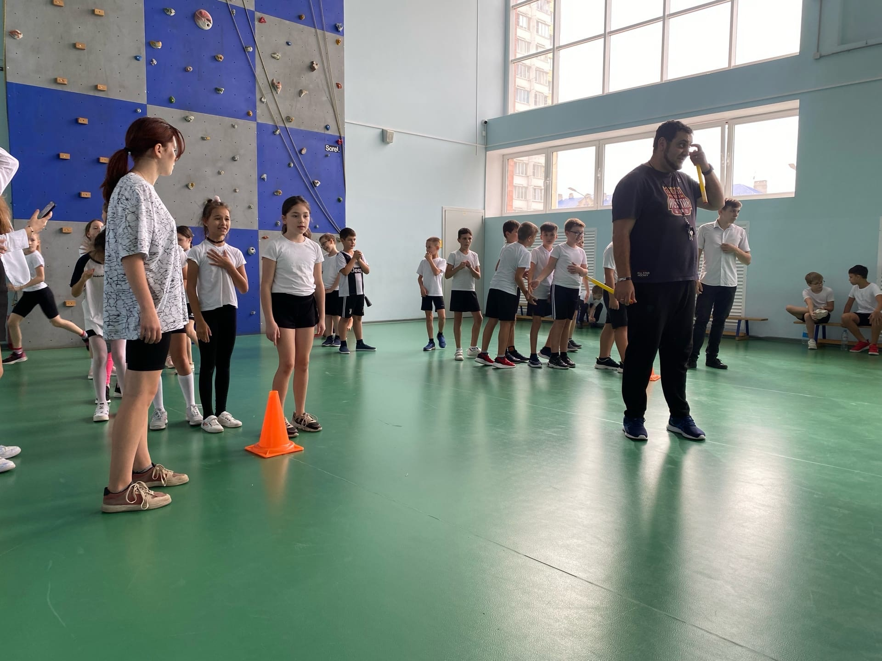
Волонтерским отрядом «Дружба» провели в начальной школе веселые старты «В здоровом теле-здоровый дух»

Slide 12

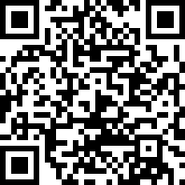
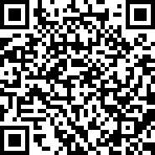
Наши социальные сети
https://vk.com/school103krd
https://dobro.ru/organizations/10068440/info

